Slide 1
ИНТЕРАКТИВНАЯ ИГРА «ГЕОМЕТРИЧЕСКИЕ ФИГУРЫ»

Slide 2
АННОТАЦИЯ
ИНТЕРАКТИВНАЯ ИГРА, ПО ПОЗНАВАТЕЛЬНОМУ РАЗВИТИЮ, РАЗРАБОТАНА НА ОСНОВЕ ПРЕЗЕНТАЦИИ Microsoft Power Point.
ИНТЕРАКТИВНАЯ ИГРА СОСТОИТ ИЗ КОМПЛЕКСА ИГРОВЫХ ЗАДАНИЙ НАПРАВЛЕННЫХ НА РАЗВИТИЕ ЗНАНИЙ О ГЕОМЕТРИЧЕСКИХ ФИГУРАХ.
ИГРУ МОЖНО ИСПОЛЬЗОВАТЬ В НЕПОСРЕДСТВЕННОЙ ДЕЯТЕЛЬНОСТИ И НОСИТ ОБУЧАЮЩИЙ ХАРАКТЕР, В ИНДИВИДУАЛЬНОЙ И ПОДГРУППОВОЙ РАБОТЕ, ПРИ ПРОВЕДЕНИИ МОНИТОРИНГА ЗНАНИЙ ДОШКОЛЬНИКА

Slide 3
ЗАДАЧИ:
Обучение детей классификации геометрических фигур по двум признакам одновременно (величина, форма); выделение тех фигур, которые соответствуют данным признакам;
Развитие пространственного мышления, воображения, внимания, сообразительности, понятливости, сосредоточенности;
Формирование представления детей о геометрических фигурах, их форме, цвете, количестве.

Slide 4
ОТГАДАЙ!
Нет углов у меня, И похож на блюдце я, На тарелку и на крышку, На кольцо, на колесо. Кто же я такой, друзья?

Slide 5
ОТГАДАЙ!
Он давно знакомый мой, Каждый угол в нем прямой, Все четыре стороны Одинаковой длины. Вам его представить рад. А зовут его…

Slide 6
ОТГАДАЙ!
Три вершины тут видны, Три угла, три стороны, - Ну, пожалуй, и довольно! - Что ты видишь? - ...

Slide 7
ОТГАДАЙ!
Вы подумайте, скажите ... Только помнить вы должны: Стороны фигуры этой Противоположные равны

Slide 8
ОТГАДАЙ!
Треугольник с полукругом Круг дразнили «толстым другом». Круг, расстроившись до слез, Уже стал и вверх подрос. Кто же угадает тут, Как теперь его зовут.

Slide 9
ОТГАДАЙ!
Встал квадрат на уголок – Ткнулся носом в потолок. Вверх он рос еще дней пять. Как теперь его назвать?

Slide 10
ЗАДАНИЕ «ЗАКОНЧИ УЗОР»

Slide 11
НАЙДИ ЛИШНЮЮ ФИГУРУ

Slide 12
НАЙДИ ЛИШНЮЮ ФИГУРУ

Slide 13
ЗАДАНИЕ «СОРТИРОВКА»

Slide 14
ЗАДАНИЕ «СОРТИРОВКА»

Slide 15
ЗАДАНИЕ «КАКАЯ ФИГУРА РАСПОЛОЖЕНА В ЦЕНТРЕ»?

Slide 16
ЗАДАНИЕ «КАКАЯ ФИГУРА РАСПОЛОЖЕНА СЛЕВА В НИЖНЕМ УГЛУ»?

Slide 17
ЗАДАНИЕ «КАКАЯ ФИГУРА РАСПОЛОЖЕНА СПРАВА В ВЕРХНЕМ УГЛУ»?

Slide 18
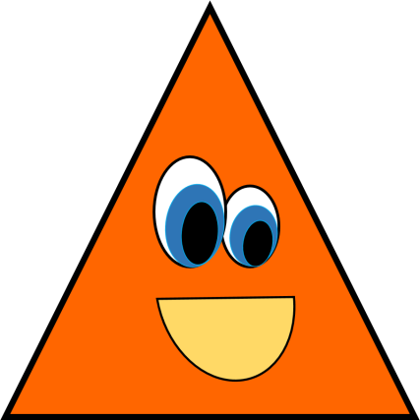
МОЛОДЦЫ!

